Slide 1
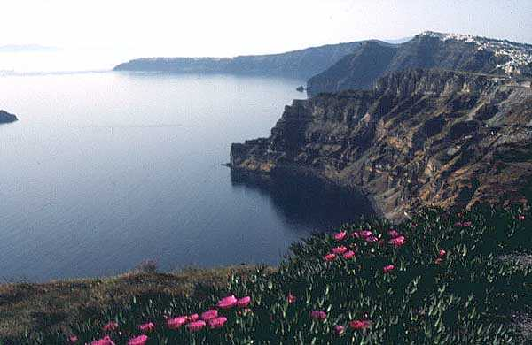
Πετρογραφικά στοιχεία

Slide 2
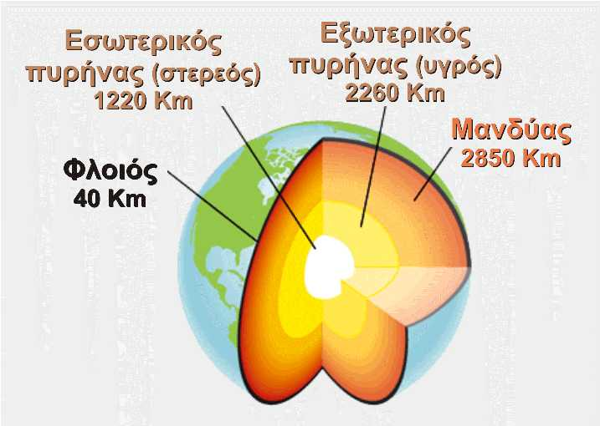
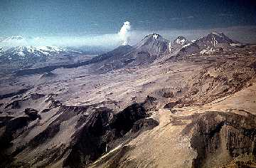
Τι είναι πετρώματα
Πετρώματα είναι οι δομικές μονάδες του στερεού φλοιού της γής
Συγκεκριμένη ορυκτολογική σύσταση
Συγκεκριμένη χημική σύσταση

Slide 3
Ουσιώδη-Επουσιώδη ορυκτά
Ουσιώδη ή θεμελιώδη ορυκτά Απαραίτητη η παρουσία τους για την ονομασία του πετρώματος
Επουσιώδη ορυκτά Δεν έχουν σημασία

Slide 4
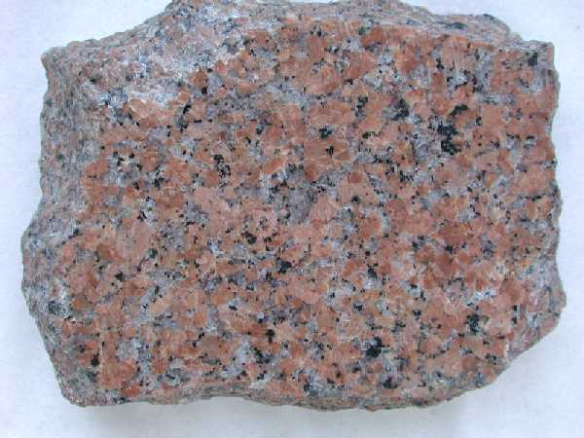
πχ. Γρανίτης
Ουσιώδη: Χαλαζίας, άστριοι, βιοτίτης
Επουσιώδη: Τιτανίτης, μαγνητίτης, επίδοτο

Slide 5
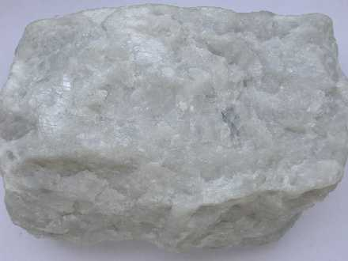
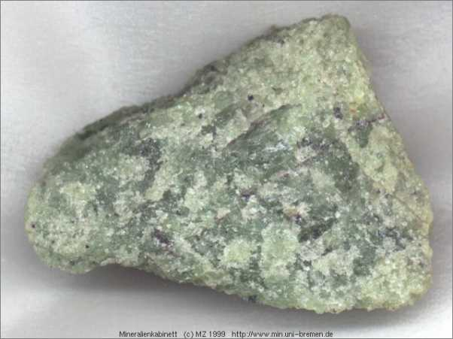
Μονόμεικτα πετρώματα
Μονόμεικτα πετρώματα Αποτελούνται από ένα ορυκτό
Μάρμαρο (Ασβεστίτης)
Δουνίτης (Ολιβίνης)

Slide 6
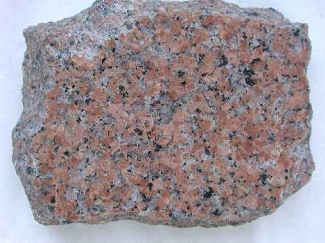
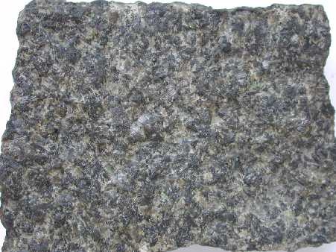
Πολύμεικτα πετρώματα
Πολύμεικτα πετρώματα Αποτελούνται από διάφορα ορυκτά
Γρανίτης (Χαλαζίας, Aστριοι, Βιοτίτης κλπ.)
Γάββρος
(Πυρόξενοι, Aστριοι)

Slide 7
Κατηγορίες πετρωμάτων
Πυριγενή ή μαγματογενή
Ιζηματογενή
Μεταμορφωμένα ή κρυσταλλοσχιστώδη

Slide 8
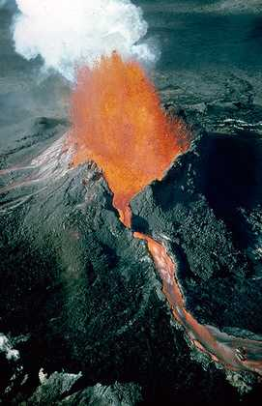
Πυριγενή πετρώματα
Πηγή του υλικού
Μάγμα. Τήξη πετρωμάτων στο θερμό κάτω φλοιό ή άνω μανδύα.
Διαδικασία γένεσης
Κρυστάλλωση (στερεοποίηση μάγματος)

Slide 9
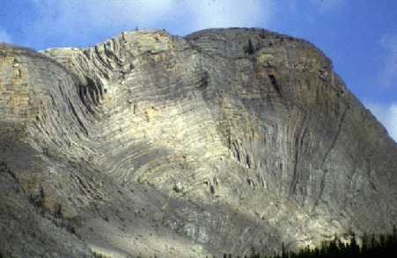
Ιζηματογενή πετρώματα
Πηγή του υλικού
Υλικά διάβρωσης και αποσάθρωσης πετρωμάτων στην επιφάνεια της γης.
Διαδικασία γένεσης
Αποσάθρωση => Μεταφορά => Απόθεση => Διαγένεση

Slide 10
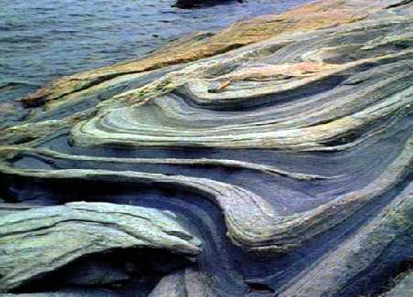
Μεταμορφωμένα πετρώματα
Πηγή του υλικού
Πετρώματα κάτω από υψηλές συνθήκες P-T στο φλοιό ή στον άνω μανδύα.
Διαδικασία γένεσης
Επανακρυστάλλωση σε στερεά κατάσταση και δημιουργία νέων ορυκτών.

